Slide 1
我国乡村教师信息素养研究热点及趋势 ——基于CiteSpace的知识图谱可视化分析
汇报人 ：郑静怡
杭州师范大学经亨颐教育学院

Slide 2
01
研究背景
目
录
02
研究设计
03
研究结果分析
04
总结与展望
Notes:
我将从以下四个方面进行汇报。分别是研究背景、设计、结果分析、总结与展望。

Slide 3
研究背景
教师信息素养：
信息意识
信息获取与加工应用能力信息道德意识和安全意识信息化教学设计能力
2019年4月，教育部印发《关于实施全国中小学教师信息技术应用能力提升工程2.0的意见》，明确了在2022年前要建立好教师信息素养发展新机制，持续提升教师信息素养。
2020年，教育部发布《关于加强新时代乡村教师队伍建设的意见》，提出应该在新技术助推下助力乡村教师研修服务，提升乡村中小学教师信息技术应用能力。
Notes:
信息技术的迭代更新对我国教师专业化发展提出了新要求和挑战。“互联网+”时代，信息素养已经成为教师开展教育教学活动的必备素养。
1、信息素养包含信息意识、信息知识、信息能力、信息道德等几个方面。而教师信息素养则是除了信息素养的基本要求外，还需与教育职业及所教学科专业性进行更深层次的融合，主要表现为信息意识、信息获取与加工应用能力、信息道德意识和安全意识以及尤为重要的信息化教学设计能力。
2、2019年4月，教育部印发《关于实施全国中小学教师信息技术应用能力提升工程2.0的意见》，明确了在2022年前要建立好教师信息素养发展新机制，持续提升教师信息素养。
3、2020年，教育部发布《关于加强新时代乡村教师队伍建设的意见》，提出应该在新技术助推下助力乡村教师研修服务，提升乡村中小学教师信息技术应用能力。
目前，我国教育信息化建设已经取得一定成效，疫情推动的“停课不停学”也使包括乡村教师在内的多数教师的信息技术应用能力和实践水平有了一定提升。但对于不同地区、不同学段、不同学科的教师之间信息素养水平仍然存在一些差异。
接下来是关于研究内容的介绍。

Slide 4
研究背景
研究内容
我国乡村教师信息素养的研究主要以培养提升策略以及宏观层面的理论研究为主体 。
关于乡村教师信息素养的文献在探究系统性、研究热点和趋势等方面的文献并不多 。
本文运用CiteSpace知识图谱分析技术对21世纪以来我国乡村教师信息素养培育与信息化教学能力发展的相关文献进行定量可视化分析 。
Notes:
从总体上看，目前关于我国乡村教师信息素养的研究主要以培养提升策略以及宏观层面的理论研究为主体。
从已有文献来看，关于乡村教师信息素养的文献在探究系统性、研究热点和趋势等方面的文献并不多。
本文运用CiteSpace知识图谱分析技术对21世纪以来我国乡村教师信息素养培育与信息化教学能力发展的相关文献进行定量可视化分析，以期展现我国乡村教师信息素养培养和发展的研究现状，分析未来研究趋势和发展前沿，进而提出研究建议，为我国乡村教师信息素养提升和专业发展提供一定思路。

Slide 5
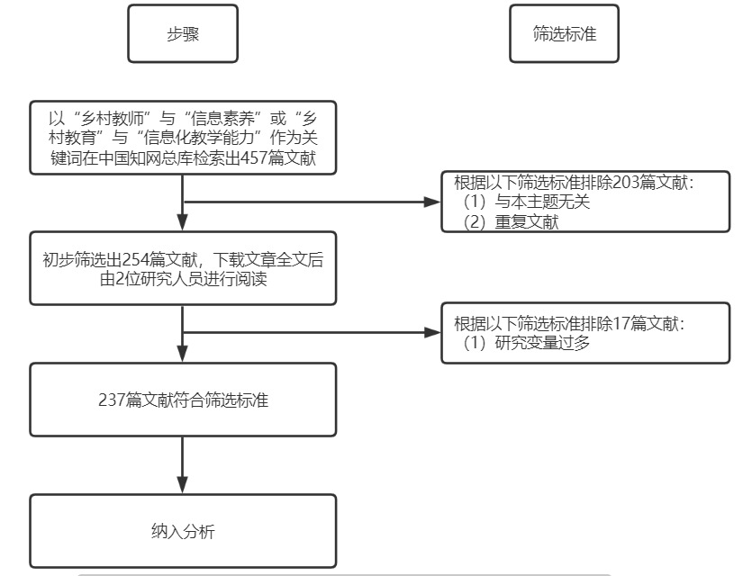
研究设计
文献来源
Notes:
本文以中国知网(CNKI)数据库为检索统计工具，按照主题词或关键词“乡村教师”与“信息素养”或“乡村教育”与“信息化教学能力”进行检索，时间跨度为所有年份，得到相关文献一共457篇文献。经过数据清洗，剔除部分干扰项，得到相关文献237篇

Slide 6
研究设计
研究工具
本文采用可视化文献计量分析工具 Citespace (6.1.3版本)对数据进行计量分析和科学图谱的绘制。
Citespace 是陈超美教授基于 JAVA 开发环境开发的一款可视化分析软件。
Notes:
该软件可以通过可视化的手段对关键词、发文量、 发文对象、发文机构等进行分析，最终呈现出科学知识规律、结构和分布情况。

Slide 7
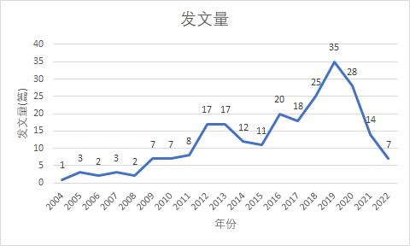
研究分析
研究结果分析——发文量分布分析
2004年，形成了对乡村教师信息素养的初步认识 。
2019年，教育部印发“提升工程2.0”。
2020年，成熟期。
乡村教师信息素养年度发文量
Notes:
科学知识量增长规律与文献增长规律密切相关，因此文献数量的变化是衡量科学知识量的重要指标之一。
检索发现，我国最早出现“乡村教师信息素养”一词的文献是解月光发表于2004年的《农村中小学教师信息素养教育的分析与思考》，形成了对乡村教师信息素养的初步认识。2004年—2008年之间研究热度增长缓慢。从2009年开始，国内关于乡村教师信息素养的研究总体整体呈上升趋势，并在2019年达到了峰值，为35篇。这与教育部于2019年印发的“提升工程2.0”有关，在其影响下，国内研究者将视野更多地投向乡村教师信息素养。但在2020年及以后，发文数量呈现出递减趋势，换而言之，2020年之后乡村教师信息素养开始步入更加成熟的时期。在经过爆炸式的大量研究之后，乡村教师信息素养的相关研究已经较为全面，这一时期对于乡村教师信息素养的研究有了更高的要求，创新性方面也需要提高。虽然关于乡村教师信息素养的研究呈现出下降趋势，预测未来对于该领域的研究会深入细化，逐渐有更新的研究切入点和关键词代替，研究更加聚焦且更有针对性，所以关于乡村教师信息素养的研究会相对减少。

Slide 8
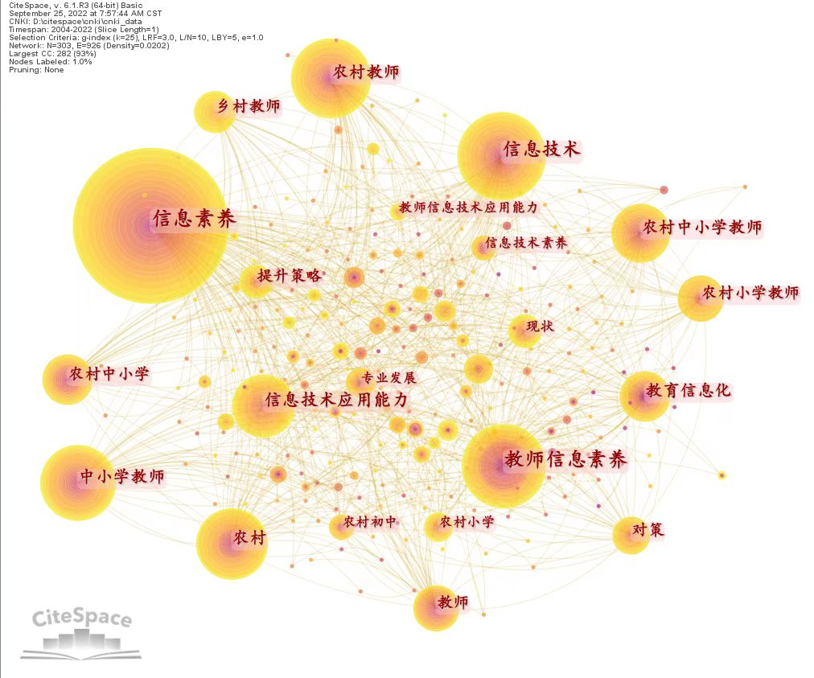
研究分析
研究结果分析——关键词共现图谱
信息技术
信息技术应用能力
教育信息化
提升策略
现状
对策
······
关键词共现图谱
Notes:
通过关键词共现可以清晰地展现某个研究领域的热点频词，是进行研究领域热点主题探索的重要手段。利用CiteSpace软件对关键词进行分析后可以得到关键词共现网络，以此呈现该研究领域的研究热点。
根据图谱，去除本文的研究主题“乡村教师”与“信息素养”后，出现频次较高的关键词依次有：“信息技术”、“信息技术应用能力”、“教育信息化”“提升策略”、“现状”、“对策” 等。从中可以看出，乡村教师信息素养的主要研究热点是与信息技术相结合，强调乡村教师的信息技术应用能力。同时在“教育信息化”的背景下，对乡村教师信息素养的发展现状提出策略。

Slide 9
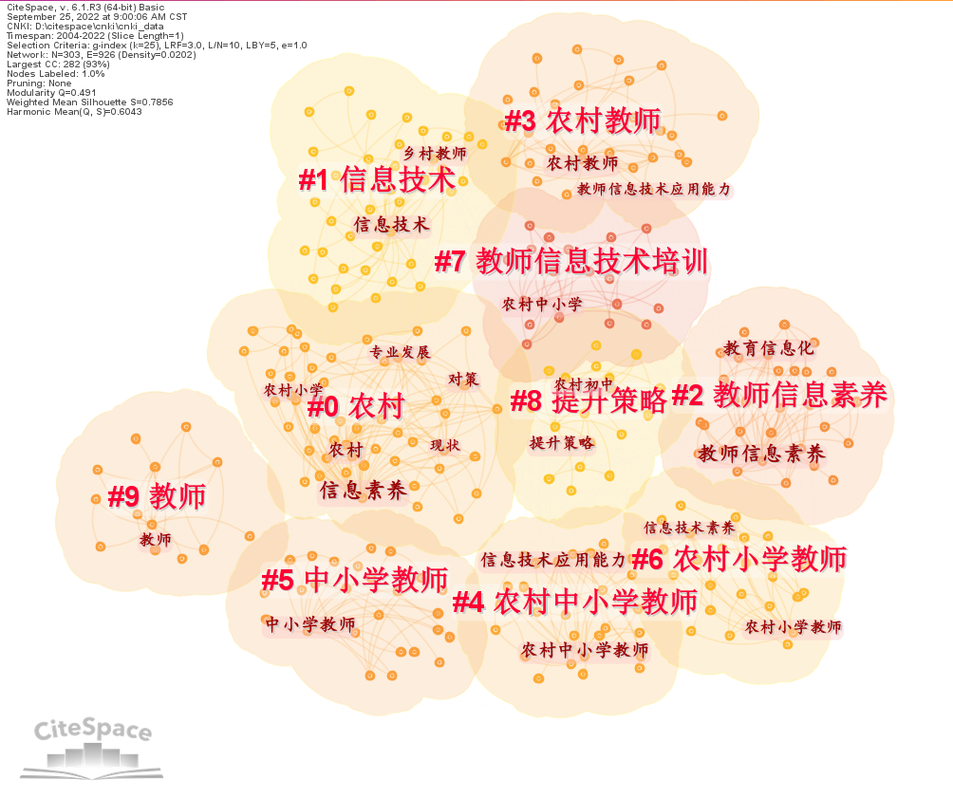
研究分析
研究结果分析——关键词聚类分析
信息技术
教师信息技术培训
教师专业发展
提升策略
······
关键词聚类图谱
Notes:
为了把握乡村教师信息素养领域相关研究趋势，通过CiteSpace软件进行关键词的聚类分析从而生成关键词聚类知识图谱。
通过分析关键词聚类知识图谱并去除研究主题，我们可以得出研究主要集中在信息技术、教师信息技术培训、教师专业发展、提升策略几个方面。可以看出对于教师信息素养的提升更多是以教师信息技术培训为主要形式，以教师个人专业发展为主要方向进行教师信息素养提升展开论述。

Slide 10
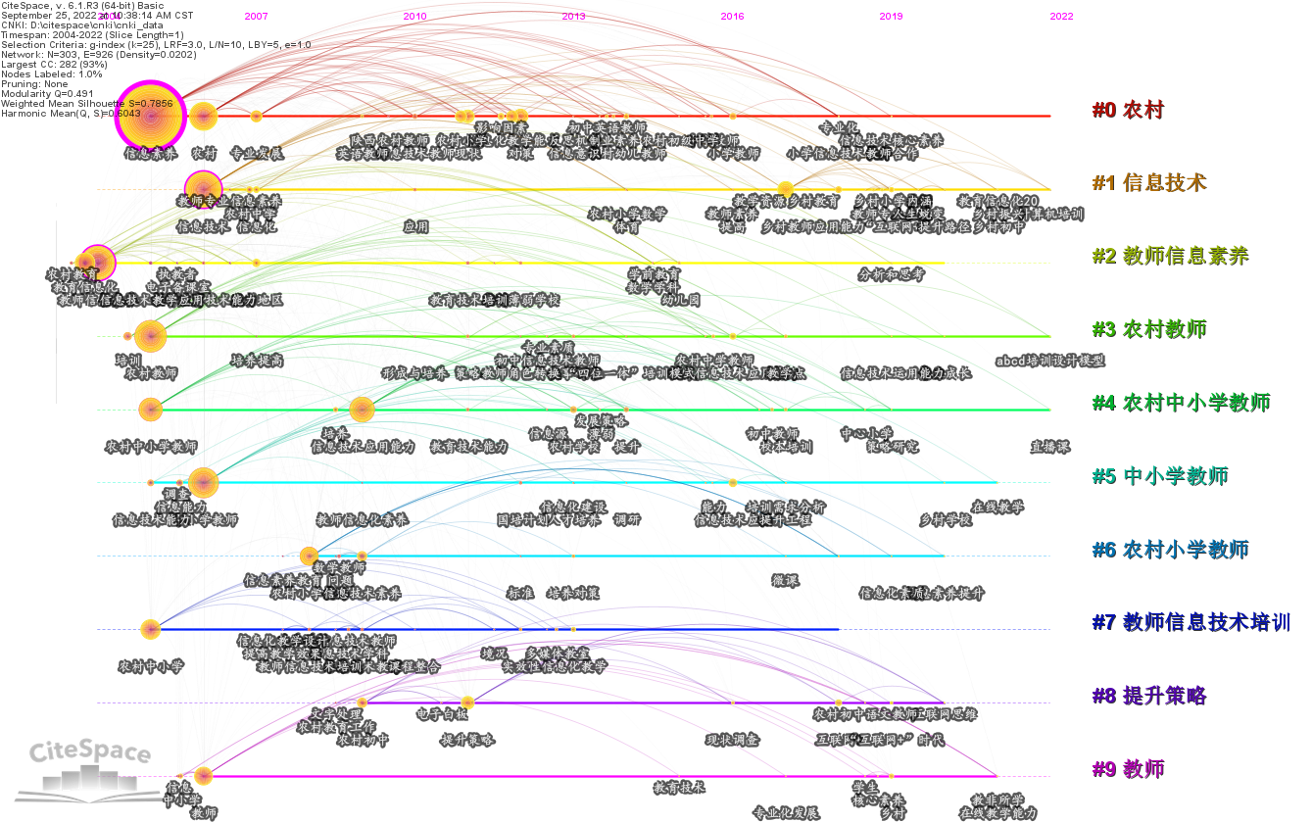
研究分析
研究结果分析——关键词时区图谱
2004—2008:起步阶段
2009—2016:实际问题、
解决策略
2017—2022:实证研究
因素及措施
关键词时区图谱
Notes:
通过关键词时区分析图可以清晰把握该领域的研究演进及趋势变化。我国在乡村教师信息素养方面的研究越来越全面深入、涉及的研究领域越来越多，每年都会有新的关键词和关注热点。

Slide 11
研究分析
研究主要内容分析
乡村教师信息素养现状研究：乡村中小学教师信息素养存在的问题主要在信息意识和知识融合不足、信息技术与教学结合不紧密、信息素养的学习路径单一、信息组织与沟通能力薄弱、教师的社会责任内容模糊
乡村教师信息素养影响因素研究：已有研究大致从教师自身和外部条件两方面进行归因。从自身条件方面发现教师自身意识观念、教师能力水平及新型教学模式掌握等等。从外部条件方面主要有学校的信息化建设、乡村文化氛围、基本制度保障的影响等等。
乡村教师信息素养提升及培养策略研究：聚焦于信息化教学能力的培养提升上。发挥地方师范院校的带动作用，通过财政补助缩小年龄分层问题，完善培训及测评机制，建立教育资源共享体系等
Notes:
通过进一步聚焦研究热点，精细分析归纳文献内容，国内关于乡村教师信息素养的研究内容主要分为以下几个主题：

Slide 12
总结与展望
研究结论
从研究热点来看，研究都普遍趋于表面现状，关注点普遍集中在乡村信息技术教师的困境、归因、对策及提升路径，少部分研究结合学科开展研究，对于其背后的体系及价值意义以及更深层次的意识、道德层面的研究较为缺乏。
从研究热点演化来看，研究逐渐从早期仅对于信息技术应用能力的关注转向如何将技术更好地应用于提升乡村教师信息素养。但对于结构、评价等方面的研究相对来说还不够系统和精细。目前在素养内的研究还较为割裂，主要集中于信息技术应用能力，忽视了信息意识、信息道德等信息素养的其他重要方面的研究。同时在评价体系方面还不够完善。
从研究焦点发展趋势来看，未来对于乡村教师信息素养的研究可以展开更加精细化的研究，一方面针从评价机制和培训体系、乡村和城市教师的差异化开展对应研究，另一方面可以从学生角度入手，同时更加重视乡村教师在信息道德和信息意识层面的信息素养培养。
Notes:
综上对乡村教师信息素养的可视化分析以及文献的深入分析，得到我国乡村教师信息素养的研究结论如下

Slide 13
总结与展望
研究展望
人工智能技术赋能乡村教师信息素养发展。
激发乡村教师信息素养自我发展意愿。
开发乡村教师信息素养提升课程 。
Notes:
1、目前我国正处于人工智能时代的风向口，教育生态转向智能化发展方向。人工智能技术赋能乡村教师信息素养发展，应当充分挖掘人工智能促进乡村教师信息素养建设的技术支持作用，进而全面提升乡村教师的信息素养[]，让人工智能技术真正成为推动乡村教师专业发展的力量[]。作为乡村教育的主体—乡村教师而言，必须主动适应新技术，积极提升自己的信息素养是亟待解决的关键问题。司秋菊[]发现，教师对人工智能的兴趣态度较高，但信息素养有所欠缺。因此，尤其是对于乡村教师而言，应学习人工智能相关知识技能，提升人工智能课程教学的胜任力以及运用相关技术工具开展教学的能力，进而提升自身的信息素养。
2、观念是行动的先行者，转变教师的思想观念非常重要，使其树立正确的信息素养观，才能更好地推进乡村教师信息素养的发展[]。因此，更需要激发乡村教师对自身信息素养发展的主观动力和自我发展意愿，通过优化学校教学评价机制，设定明确的教师信息素养的标准体系，为教师提供清晰可循的发展条例；通过学校大力支持教师灵活使用信息技术进行教学改革实践，鼓励教师参加“全国教师信息化教学大赛”等比赛，来提升教师成就感和自我效能感，提升教师主动提升信息素养的意愿意识。
3、教育教学的信息化进程是不可阻挡的，如何实现技术与教育的深度融合总是离不开教师这一角色的助力。我们必须关注对教师信息素养的指导与培训，不断降低教师使用信息技术的代价与难度，并从多个角度为教师提供必要的学习资源和学习路径，提高教师在信息技术上的自我探索能力，促使教师利用信息技术来支持自身教学与帮助学生开展学习。

Slide 14
感谢您的观看
汇报人 ：郑静怡
杭州师范大学经亨颐教育学院

